Slide 1
Язык программирования Python
Объектно-ориентированное программирование в Python
VI
Крашенинников Роман Сергеевич
Главный специалист отдела системного администрирования РХТУ им. Д.И. Менделеева, ведущий программист кафедры информационных компьютерных технологий

Slide 2
Темы
Основные термины и понятия ООП
Классы
Наследование классов
Магические методы и их переопределение
Жизненный цикл объекта
Сокрытие данных в Python
Свойства, методы класса и статические методы.

Slide 3
Полезные ресурсы
Официальная документация
Основы ООП Python
Магические методы

Slide 4
Что такое ООП?
Объектно-ориентированное программирование (ООП) — парадигма программирования, в которой основными концепциями являются понятия объектов и классов.
Класс — тип, описывающий устройство объектов.
Объект — это экземпляр класса. Класс можно сравнить с чертежом, по которому создаются объекты.
Python соответствует принципам объектно-ориентированного программирования. Кроме того, стоит отметить, что всё в Python является объектами: строки, списки, числа и тд.

Slide 5
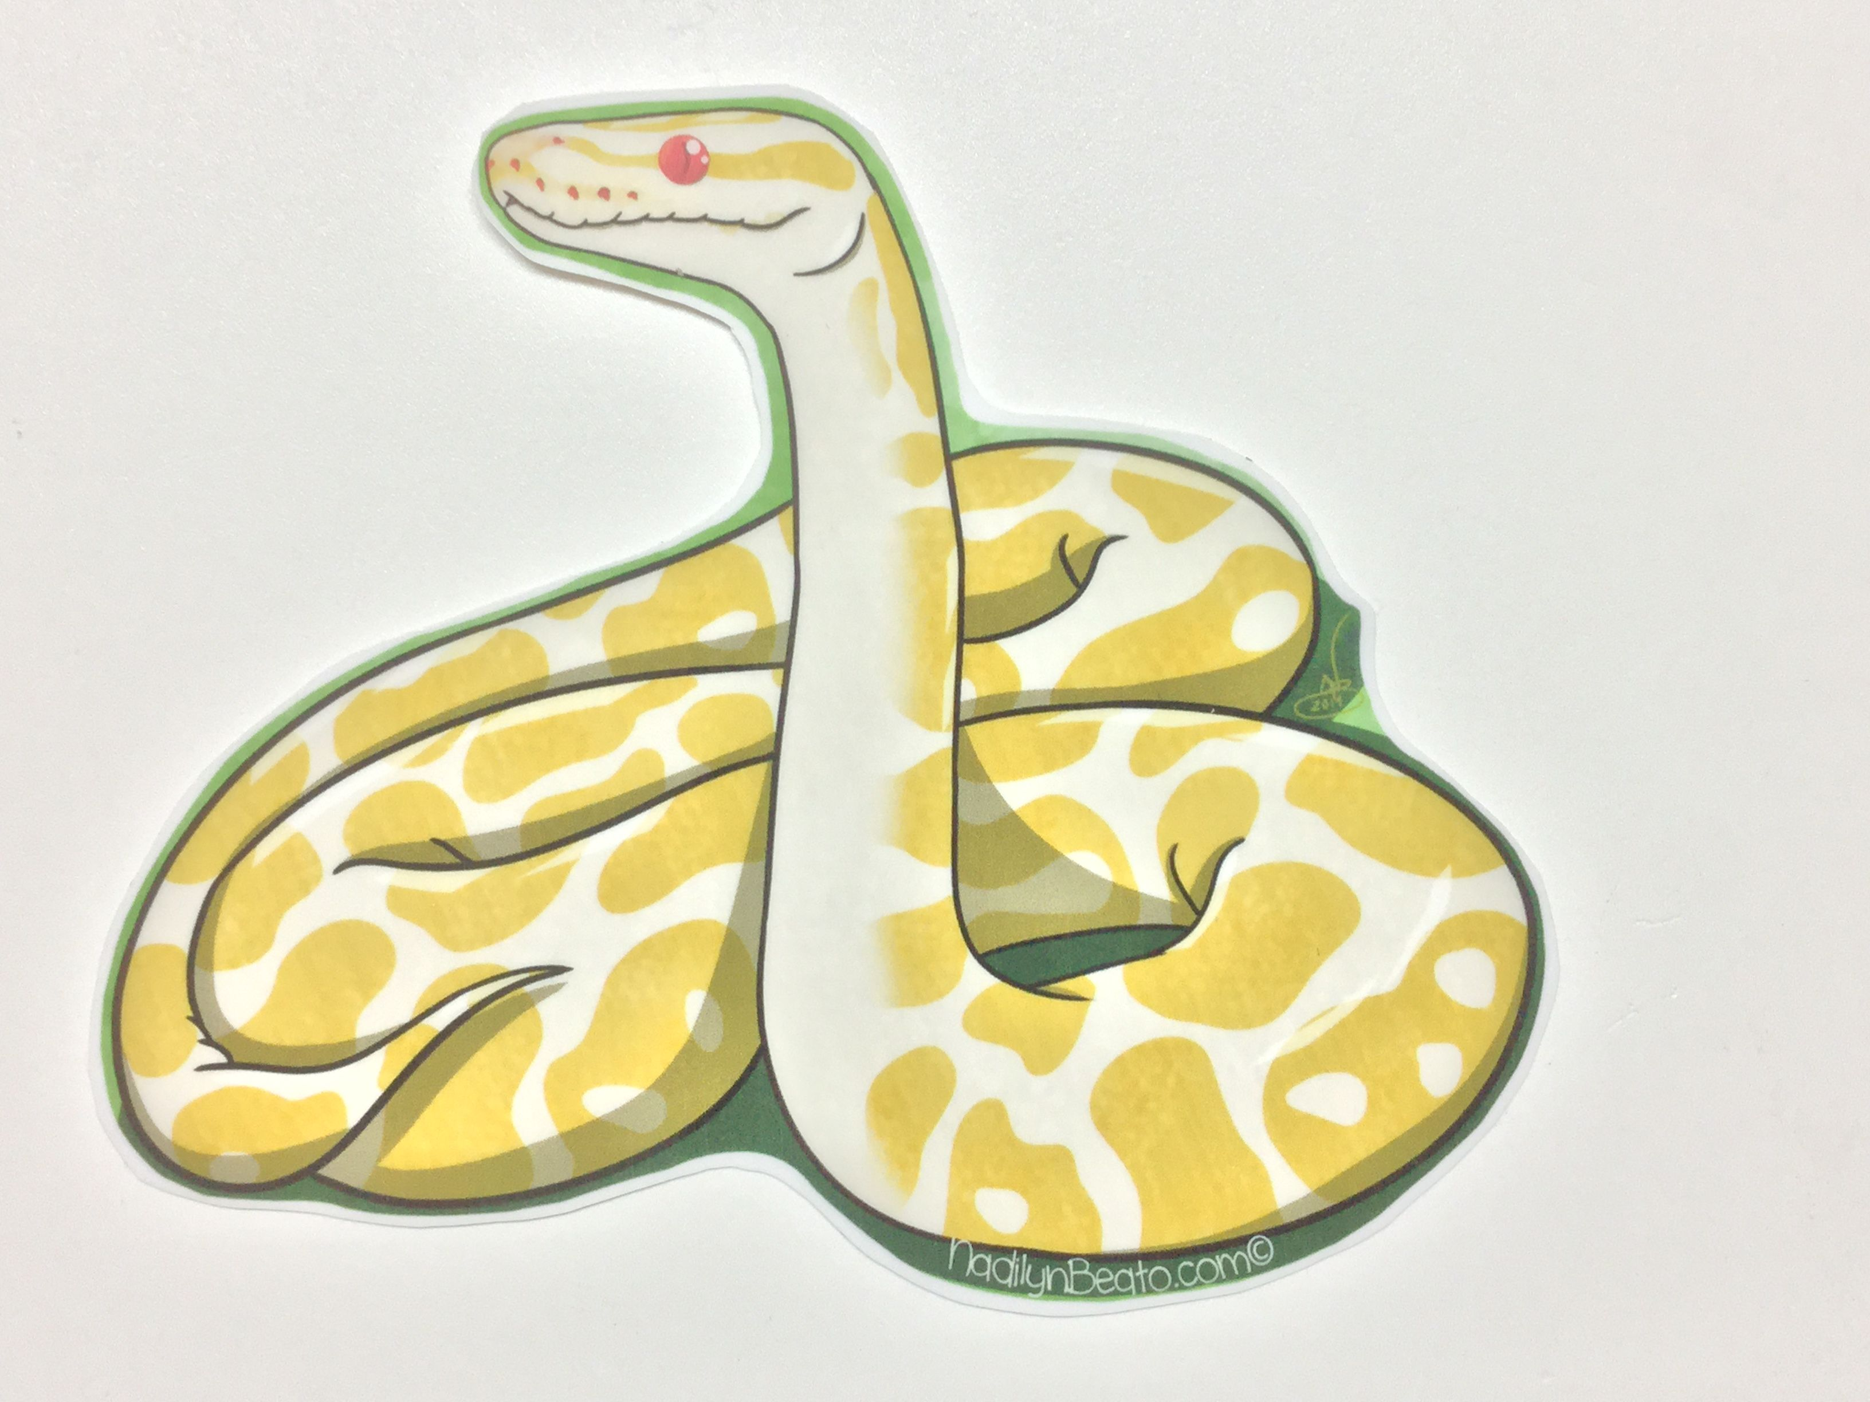
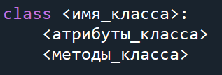
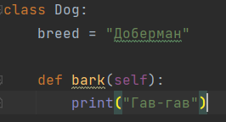
Классы (создание)
Классы оформляются с помощью ключевого слова class и в виде блока с отступом, содержащего атрибуты класса (которые являются переменными) и методы класса (которые являются функциями).
Общий вид класса
Класс собака

Slide 6
Классы (объекты)
Для того, чтобы создать объект класса, используются функции, называемые конструкторами. Они по названию совпадают с названием класса. Иногда конструкторам нужно передать некие параметры (об этом дальше), иногда это не требуется. У объектов можно изменять и получать поля, а так же вызывать методы класса.
Конструктор без параметров
Конструктор с параметрами

Slide 7
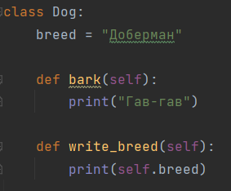
Классы (self)
self - это ни в коем случае не зарезервированное слово. Это просто название переменной. В методах класса первый параметр функции по соглашению именуют self, и это ссылка на сам объект этого класса.

Slide 8
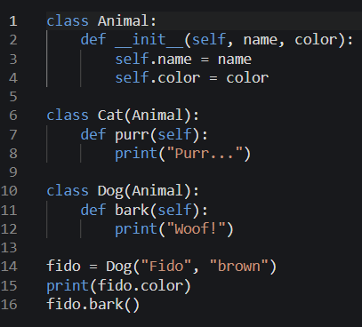
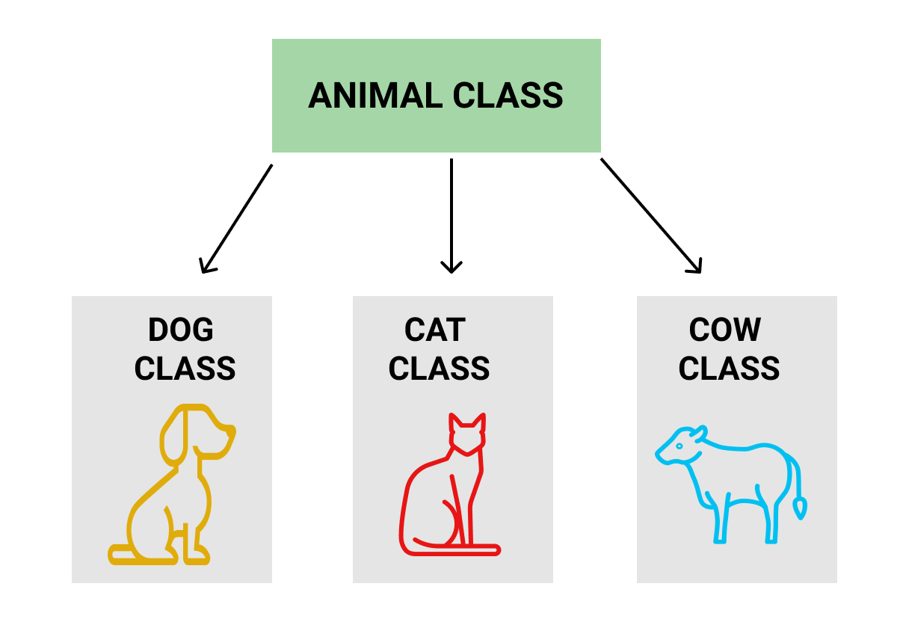
Наследование классов
Наследование классов — очень мощная возможность в объектно-ориентированном программировании. Оно позволяет создавать производные классы (классы наследники), взяв за основу все методы и элементы базового класса (класса родителя). Таким образом экономится масса времени на написание и отладку кода новой программы.

Slide 9
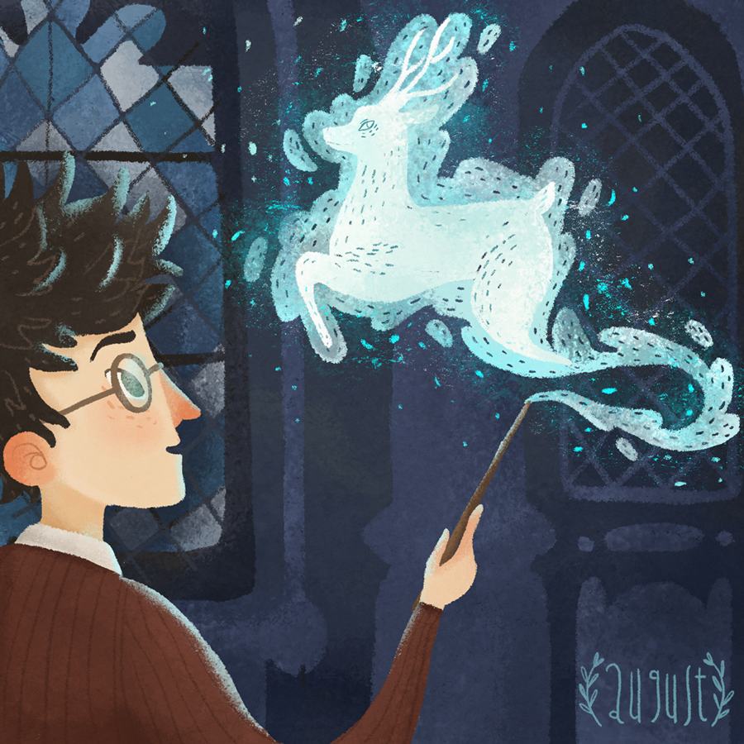
Магические методы
Магические методы, если говорить простыми словами, это такие функции класса, которые переопределяют какое-либо базовое поведения класса. Такое поведение, как создание объекта этого класса, сложение объектов класса, строковое представление объектов и тд. Магические методы начинаются с __ и ими же заканчиваются.

Slide 10
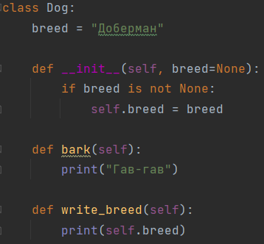
Магические методы (__init__)
__init__ - Этот метод используется для определения/инициализации экземпляра. Именно в методе __init__ обычно задаются начальные атрибуты создаваемого экземпляра.

Slide 11
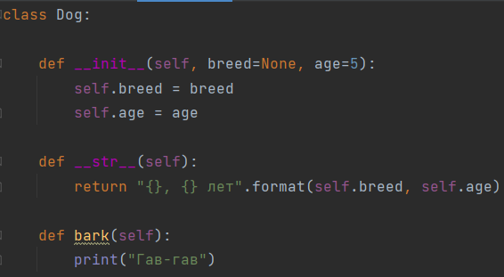
Магические методы (__str__)
Метод __str__ может вернуть более описательные данные экземпляра. Следует отметить, что этот метод используется функцией print() для отображения информации экземпляра

Slide 12
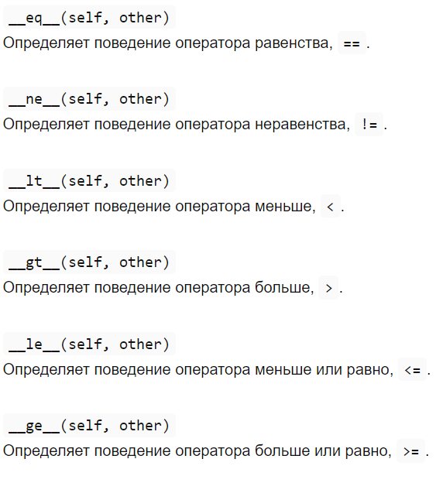
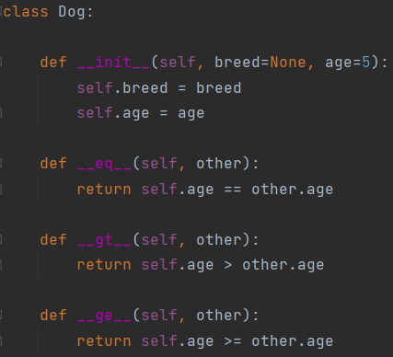
Магические методы (логические методы)

Slide 13
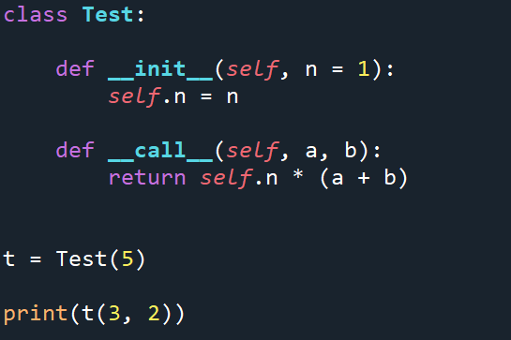
Магические методы (__call__)
Позволяет любому экземпляру вашего класса быть вызванным как-будто он функция. __call__ принимает произвольное число аргументов; то есть, вы можете определить __call__ так же как любую другую функцию, принимающую столько аргументов, сколько вам нужно.

Slide 14
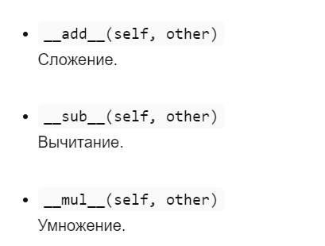
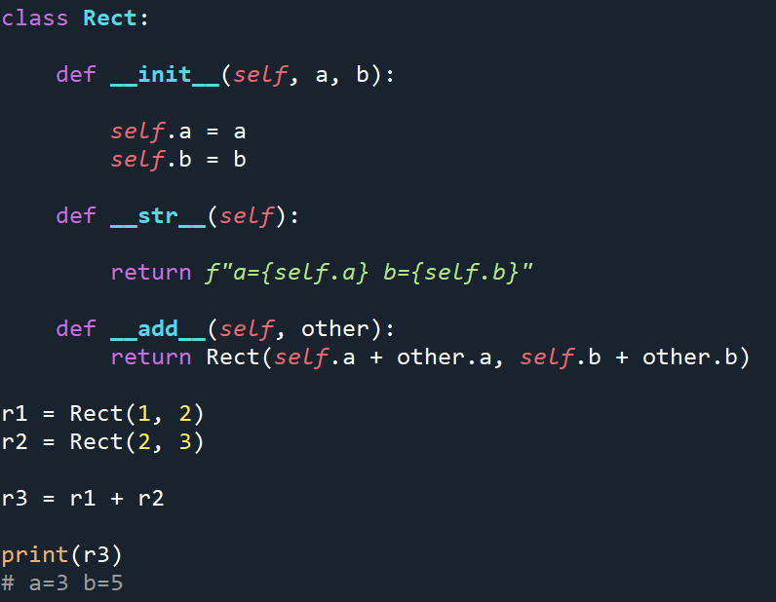
Магические методы (математические методы)

Slide 15
Жизненный цикл
__init__
__del__
Создание
Использование
Уничтожение

Slide 16
Сокрытие данных
Сокрытие данных - понятие, суть которого в том, что детали реализации класса должны быть скрыты, и чистый стандартный интерфейс должен быть представлен тем, кто будет использовать класс. В других языках программирования это достигается с использованием частных методов и атрибутов, которые закрывают доступ извне к определенным методам и атрибутам класса.
Идеология Python несколько иначе. В сообществе Python часто звучит фраза «мы все взрослые и по своему согласию здесь», что означает, что не следует устанавливать свои ограничения на доступ к отдельным частям класса. Так как все равно невозможно обеспечить строгую частность метода или атрибута.

Slide 17
Сокрытие данных
Условно частные методы и атрибуты оформляются с единым подчеркиванием в начале имени. Это частные методы, которые не должны взаимодействовать со внешней частью программы. Но часто это правило условно; внешняя часть программы может получить к ним доступ. Реальная особенность этих методов лишь в том, что from module_name import * не будет импортировать переменные, которые начинаются с единого подчеркивания.
Строго частные методы и атрибуты оформляются с двойным подчеркиванием в начале имени. Таким образом их имена искажаются, и внешняя часть программы не может получить к ним доступ. Но это делается не для того, чтобы обеспечить их частность, а чтобы избежать ошибок, если где-либо в коде есть подклассы, которые имеют методы или атрибуты с такими же именами.

Slide 18
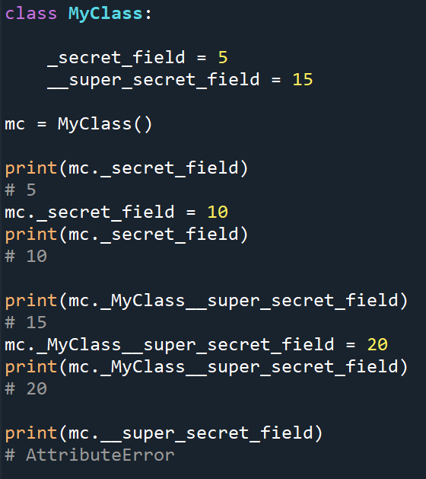
Сокрытие данных
Пример частных атрибутов

Slide 19
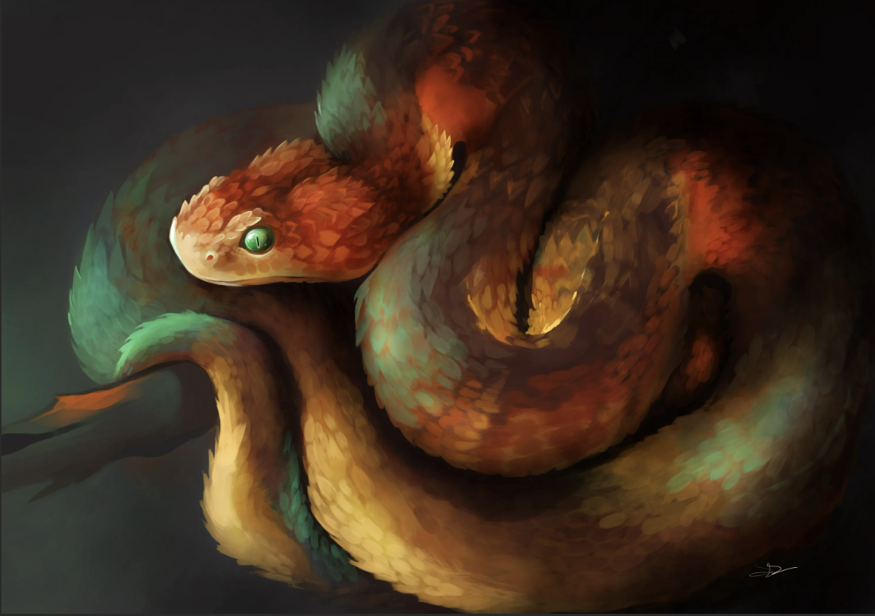
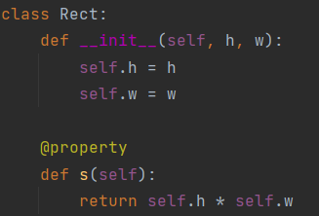
Свойства
Свойства позволяют нам создавать вычисляемые поля класса и ограничивать доступ к их изменению извне. Для этого используется декоратор property, при вызове мы обращаемся к свойству по имени функции, но не используем скобки (как у атрибутов).

Slide 20
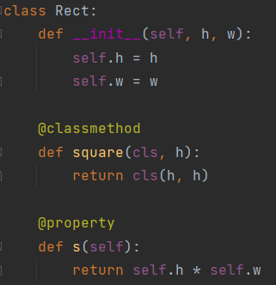
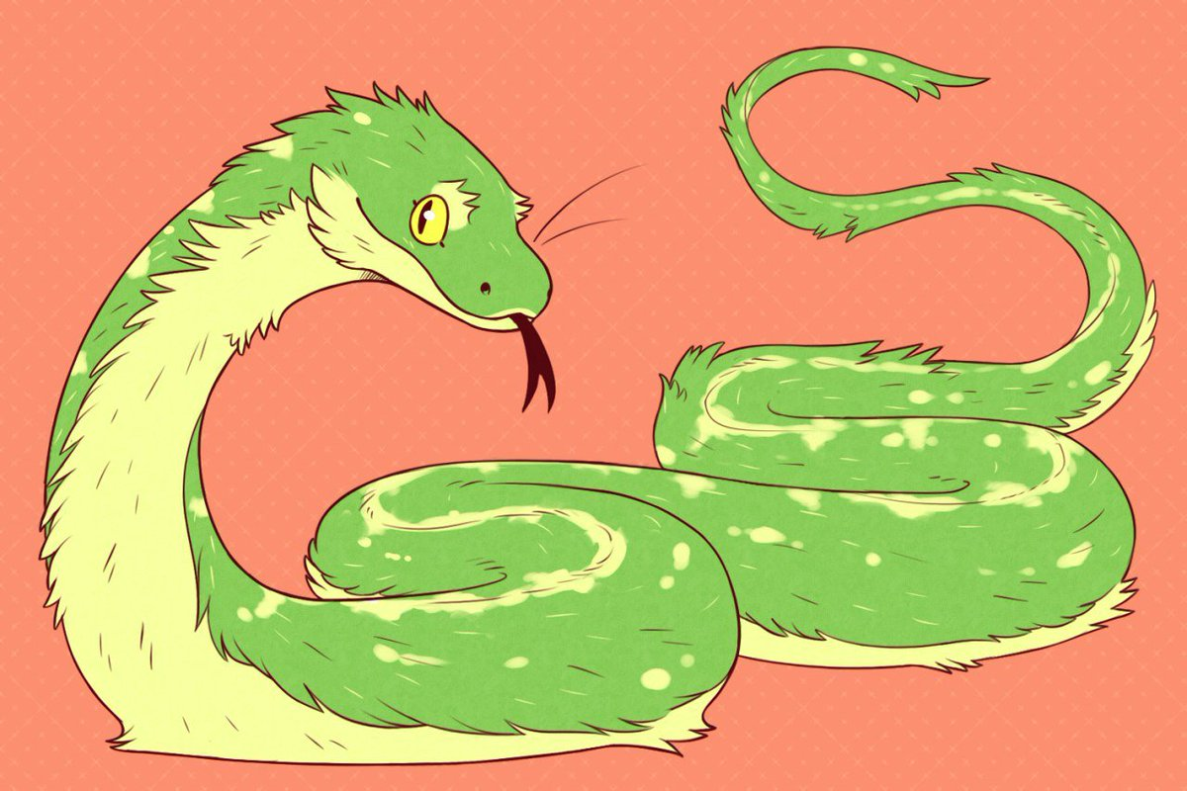
Методы класса
Методы класса несколько отличаются от методов объекта класса: они вызываются классом, который передается параметру cls метода. Чаще всего это используется в фабричных методах: создается экземпляр класса, при этом используются иные параметры, чем те, которые обычно передаются в конструктор класса. Методы класса оформляются с декоратором classmethod.

Slide 21
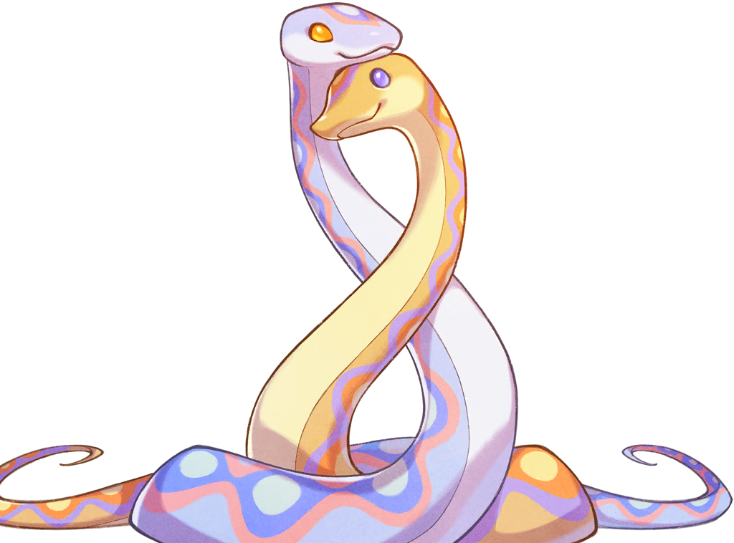
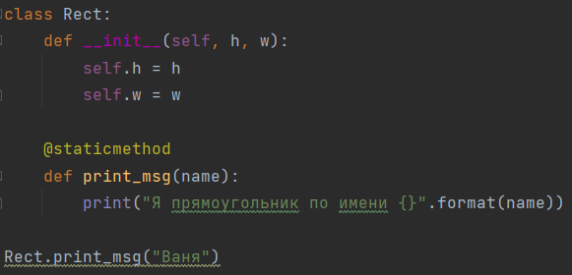
Методы класса
Статические методы похожи на методы класса с тем отличием, что они не берут никаких дополнительных аргументов; они аналогичны обычным функциям класса. Они оформляются с декоратором staticmethod.

Slide 22
Задание для самоконтроля
Задание 1
Используя объектно-ориентированный подход создать программу на языке Python, позволяющую определить температуру смеси по данным двух смешивающихся потоков. Исходя из того, что температуру можно вычислить по формуле:
$$t_{m}=\frac{m_{1}c_{p1}t_{1}+m_{2}c_{p2}t_{2}}{m_{1}c_{p1}+m_{2}c_{p2}}$$
Где m – масса, с_{p} – удельная теплоёмкость, t – температура.
Задание 2
Попытаться решить задачу с 4-й лекции (про 4 народа), используя объектно-ориентированный подход

Slide 23
Спасибо за внимание!

